Slide 1
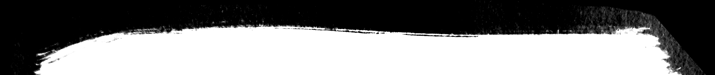
Resultaten effectmeting
Dit is de kracht van Oer – najaar 2025
Notes:
Tonique voorstellen: parkmanager Landal Land van Bartje, VVP, IBDO en lid Marketingadviesraad. Goed beeld van (ondernemerschap in) de sector:

Slide 2
Campagne ‘Dit is de kracht van Oer’
Ook in het najaar hebben we de campagne ‘Dit is de kracht van Oer’ ingezet. We richten ons weer op het Drentse landschap als de perfecte plek om te ontsnappen aan de drukte van alledag en de wereld even op pauze te zetten.
Dit jaar zetten we sterker in op het stimuleren van natuurinclusief gedrag. De bewustwordingsvideo, die in het voorjaar is ontwikkeld, is ingezet als onderdeel van de campagne. Op deze manier krijgt de campagne een bredere boodschap. We laten zien dat men in Drenthe kan ontspannen. Maar geven tegelijkertijd mee dat de natuur ook ruimte nodig heeft om op te laden.
Voor het bewustwordingsonderdeel is een aparte landingspagina ontwikkeld.
Doelgroep:
Inzichtzoekers en Verbindingszoekers
Campagneperiode:
25 augustus t/m 14 september

Slide 3



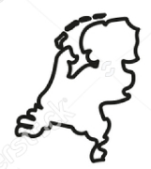
)
Campagne resultaten – in het kort
Online campagne
Facebook, Instagram, TikTok, Youtube, Google, online video
Campagnepagina’s drenthe.nl
Totaal: 90.696 keer bezocht*
2,6 miljoen bereik
Per pagina:
Ontdek Oerdrenthe: 66.880
Oerbelofte (bewustwording): 23.816
91.000 klikken*
Top 3 herkomst:
Zuid-Holland
Noord-Holland
Gelderland
Offline
Radio: Radio 1, 2, 5, 3FM, Skyradio, Regionale zenders
Print: Volkskrant, Het Parool, Trouw
Nederland
6 miljoen bereik (16+)
* I.v.m. de aangescherpte cookiewetgeving zit er een verschil tussen het aantal clicks uit de campagne en het bezoek op de pagina’s. Niet elk bezoek wordt gemeten in Google Analytics.

Slide 4
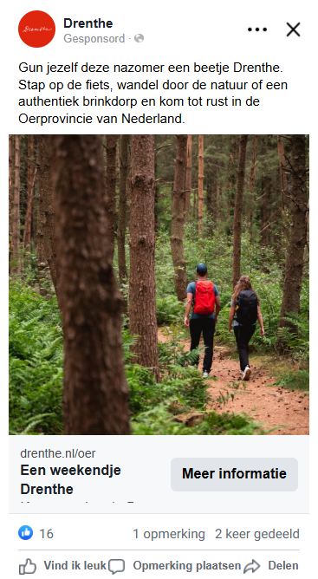
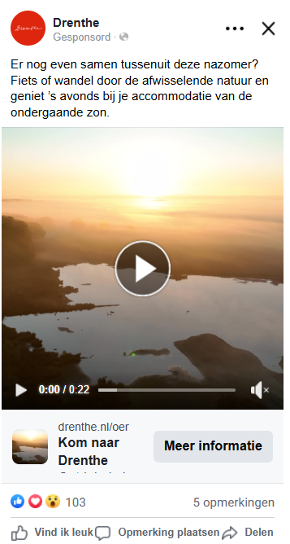
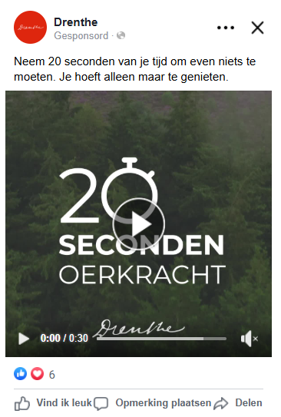
Uitingen campagne

Slide 5
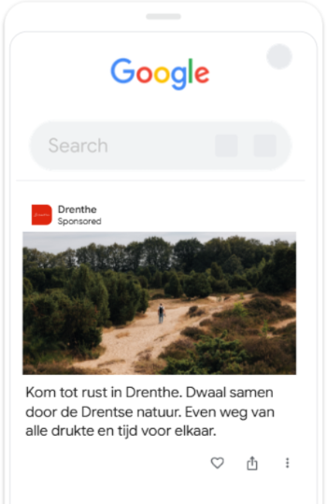
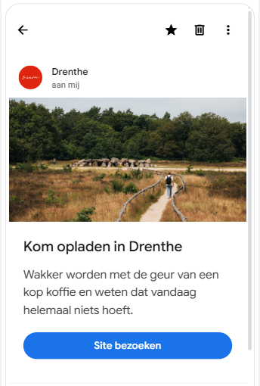
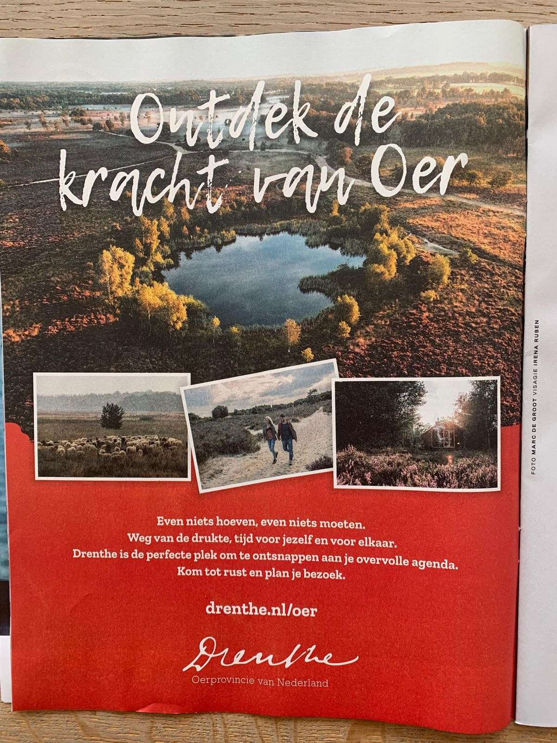
Uitingen campagne

Slide 6
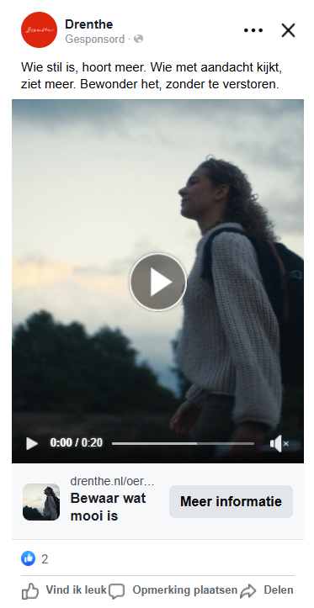
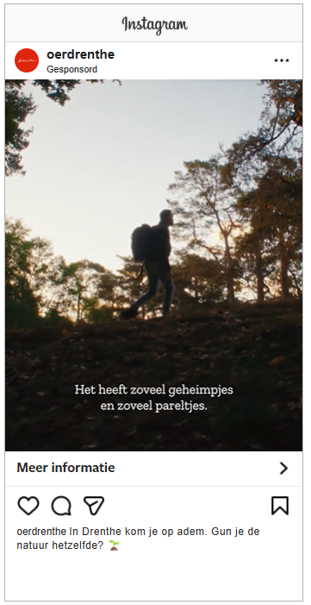
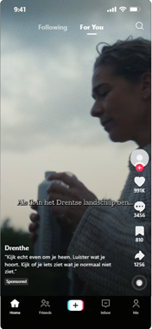
Bewustwording ads

Slide 7
Conclusie
De online campagne laat wederom goede resultaten zien. We zien dat het bewustwordings-thema binnen de campagne ook goede cijfers laat zien. Met name de CTR (click-through-rate) van dit onderdeel sprong eruit.
De overall CTR lag t.o.v. de campagne in het voorjaar een stuk hoger. Dit versterkt de conclusie dat we de juiste toon aanslaan in onze campagne en de combinatie tussen Drenthe beleving en bewustwording goed werkt. Men is geïnteresseerd en klikt door naar de website voor meer informatie.
Samen met de offline uitingen in landelijke dagbladen en op landelijke radiozenders is er een mooie mix van uitingen ingezet voor de campagne. Hiermee is een groot landelijke bereik gegenereerd.

Slide 8
)
Effectmeting
Nederland
Naast het evalueren van de campagneresultaten, wordt na grote campagnes ook panelonderzoek ingezet. Hiermee meten we o.a. de effecten van de campagnes op de bezoekintentie, evalueren we de uitingen en kijken we of de uitingen bijdragen aan de positionering Drenthe, Oerprovincie van Nederland.
Belangrijkste uitkomsten najaarscampagne Nederland
Drenthe was tijdens de campagneperiode het meest zichtbaar van alle provincies.
De campagne heeft ruim 4,7 miljoen Nederlanders van 16 jaar of ouder bereikt (gelijk aan voorjaar).
31% heeft de campagne gezien (na tonen materiaal): 9% zeker + 21% waarschijnlijk gezien
Radiocommercial heeft men het meest gehoord (17%), gevolgd door social media (15%) en online (15%), dagbladadvertentie het minst (6%).
Drenthe staat top-of-mind (eerstgenoemd) op een 3e plek als binnenlandse vakantiebestemming (na Zeeland en Limburg en voor Gelderland). In totaal denkt 52% bij een binnenlandse vakantiebestemming aan Drenthe.
Als men de campagne heeft gezien, wordt Drenthe vaker genoemd als binnenlandse vakantiebestemming.
58% vs. 52% bij de rest
Ook de bezoekintentie lag significant hoger als men de campagne ‘Dit is de kracht van Oer’ heeft gezien:
(20% vs. 14%)

Slide 9

)t
Campagne effecten
Totaal bereikt
Drenthe vaker spontaan genoemd als bestemming
(als campagne gezien)
Campagne is door 31% Nederlanders gezien of gehoord
3e plek (58%) na Limburg (66%) en Zeeland (65%)
campagne gezien campagne niet gezien
58% <-> 52%
4,7 miljoen Nederlanders (16+) bereikt
Bezoekintentie significant ligt hoger
(als campagne gezien)
Waardering commercial* (% (zeer) eens):
72% - de campagne past goed bij Drenthe
68% - de campagne bevat aansprekende beelden
65% - de campagne bevat aansprekende muziek/geluiden
51% - de campagne spreekt mij persoonlijk aan
43% - de campagne maakt mij nieuwsgierig
42% - de campagne is onderscheidend
39% - de campagne is voor mij persoonlijk relevant
38% - de campagne inspireert mij
van plan Drenthe te bezoeken komende 12 maanden
als campagne gezien als campagne niet gezien
18% <-> 13%
Duidelijkheid afzender en boodschap*
83% vindt het duidelijk dat Drenthe de afzender is
83% vindt de boodschap duidelijk
Sterkte van call-to-action commercial*
43% - de commercial zet mij aan om Drenthe te bezoeken
30% - de commercial zet mij aan om de website te bezoeken
* Resultaten uit effectmeting 2024, waarin de campagnematerialen werden geëvalueerd

Slide 10
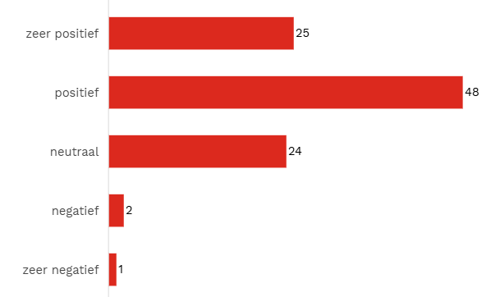
)
Driekwart is positief over bewustwordingsuitingen
Dit jaar zetten we sterker in op het stimuleren van natuurinclusief gedrag. De bewustwordingsvideo, die in het voorjaar is ontwikkeld, is ingezet als onderdeel van de campagne. Om te meten hoe deze ‘nieuwe’ boodschap landt bij de doelgroep, zijn deze uitingen afzonderlijk gemeten. Driekwart van de Nederlanders heeft een positieve tot zeer positieve eerste indruk na het zien van deze uitingen.

Slide 11
)
Verbindingszoeker en inzichtzoekers meest enthousiast
Vrouwen gemiddeld iets positiever dan mannen (76% vs 71%)
Nauwelijks verschillen naar leeftijd
Uitingen spreken vooral Verbindingszoeker en Inzichtzoeker aan, gevolgd door Avontuurzoeker en Harmoniezoeker.
% Positief + zeer positief:
Meer dan 80% => Verbindingszoeker: 82%, Inzichtzoeker: 81%
Meer dan 70% => Avontuurzoeker: 77%, Harmoniezoeker: 74%
Meer dan 60%=> Rustzoeker: 69,9%, Plezierzoeker: 63%, Stijlzoeker: 63%
De volledige bewustwordingsvideo uit de campagne wordt het vaakst positief beoordeeld, gevolgd door de kortere versie. De video’s met de Oer ambassadeurs worden eveneens positief beoordeeld, maar in iets minder sterke mate.
Lange campagnevideo: 79% (waarvan 33% zeer positief!)
Korte campagne video: 74% positief,(waarvan 25% zeer positief)
Video Oer ambassadeur Lysander: 75% positief (waarvan 20% zeer positief)
Video Oer ambassadeur Ilona: 60% positief (waarvan 20% zeer positief)

Slide 12
Het een mooi beeld geeft van hoe mooi de natuur in Drenthe is en ik wordt geprikkeld om te gaan voor de rusten de natuur.
Bewustwordingsvideo
‘Het een mooi beeld geeft van hoe mooi de natuur in Drenthe is en ik wordt geprikkeld om er ook naar toe te gaan voor de rust en de natuur.’
‘Mooie beelden en het voelde alsof je er zelf in zat’
‘Het een fijne sfeer uitdrukt en op een fijne manier de natuur onder de aandacht brengt’
zowel de rust als natuur mooi in beeld komen als de boodschap dat we niet alleen moeten genieten van de natuur, maar deze ook in tact moeten houden.
‘Mooi gefilmd, mooie muziek, prachtig landschap, mooie boodschap’

Slide 13
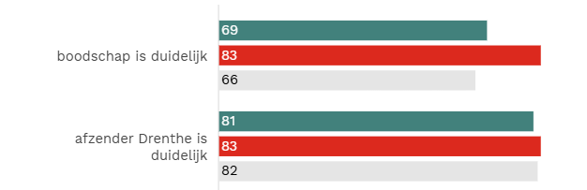
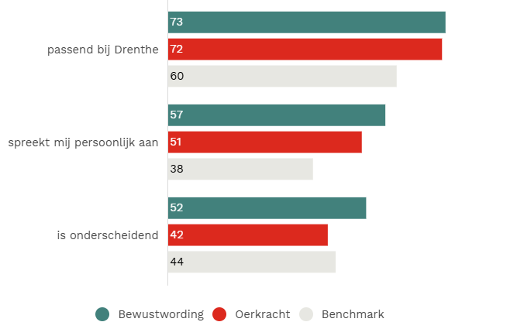
Boodschap en afzender
Voor 8 op de 10 is duidelijk dat Drenthe de afzender is van de advertentie, de boodschap van de campagne (‘Ervaar de Drentse natuur met aandacht. Kijk eens met andere ogen naar de natuur om je heen.’) is voor 7 op de 10 helder. Driekwart vindt de advertenties passen bij Drenthe. De uitkomsten liggen daarmee in lijn met de overkoepelende campagne ‘Kracht van Oer’.

Slide 14
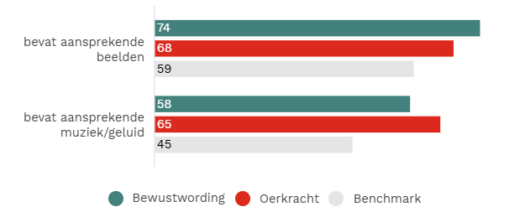
Beoordeling aspecten
De bewustwordingsuitingen spreken vaker persoonlijk aan dan de overkoepelende campagne, ook wordt deze vaker onderscheidend gevonden en spreken de beelden vaker aan. De onderliggende muziek wordt iets minder gewaardeerd dan bij de uitingen ‘Kracht van Oer’, maar wel beter dan tijdens andere campagnes.

Slide 15
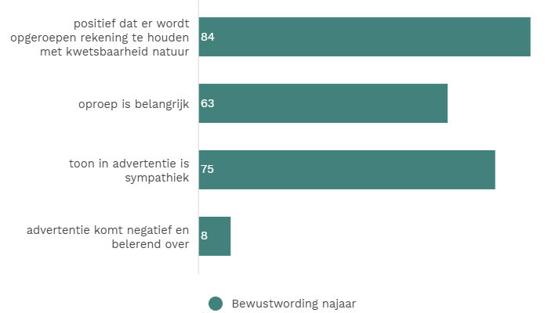
Beoordeling boodschap en toon
De boodschap en toon van de bewustwordingsadvertenties worden door een grote meerderheid goed ontvangen. De oproep wordt door zes op de tien belangrijk gevonden. Slechts een enkeling vindt de oproep negatief of belerend.

Slide 16
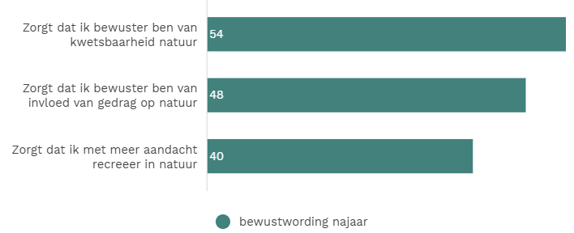
Impact
De uitingen zorgen er bij ruim de helft voor dat ze zich bewuster zijn van de kwetsbaarheid van de natuur, een iets kleiner deel is (ook) bewuster van de invloed van het eigen gedrag op de natuur. Vier op de tien geven aan voortaan met meer aandacht te zullen recreëren in de natuur.

Slide 17
